Slide 1
1 AC
4
Thème 2
Énergie & Électricité
Leçon 1
Circuits électriques
Tâche 2
Identifier si un circuit électrique est monté en série ou en dérivation.

Slide 4

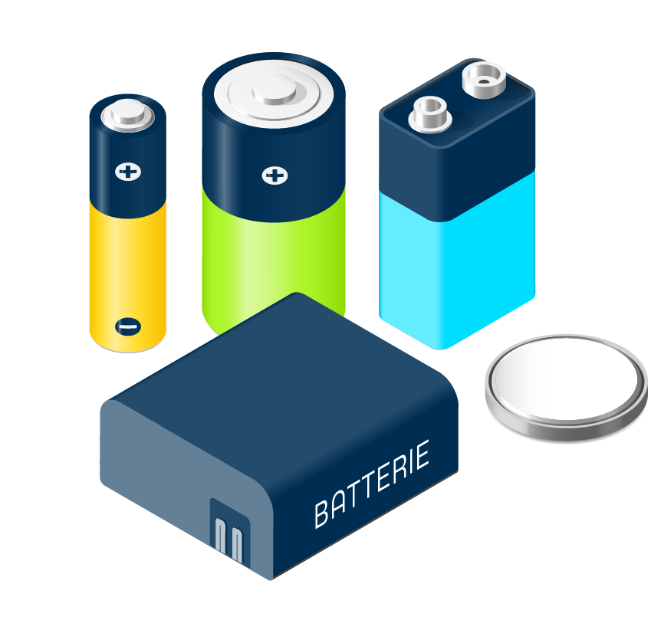
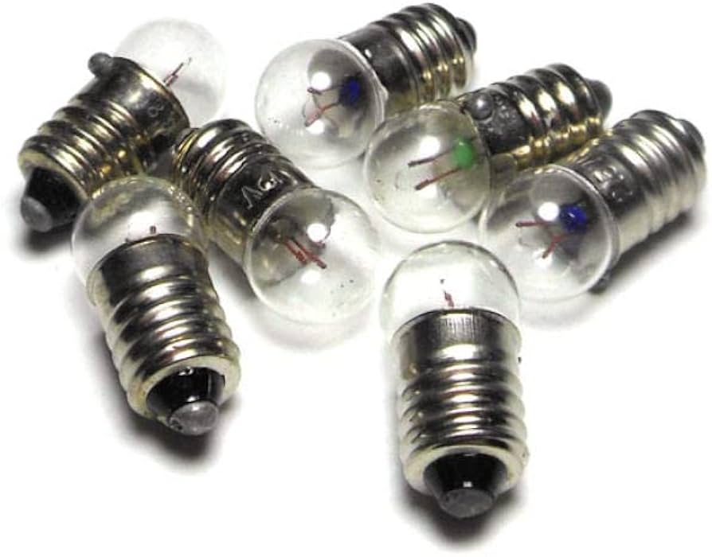




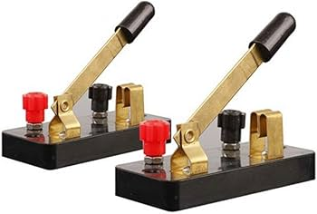

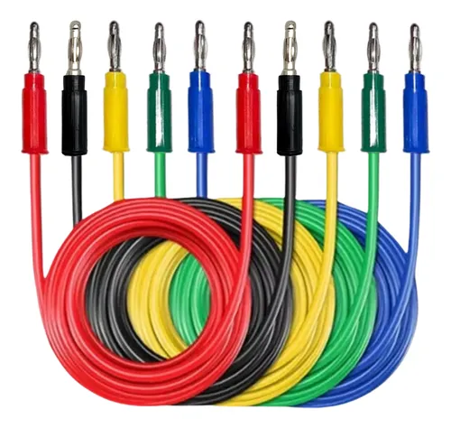

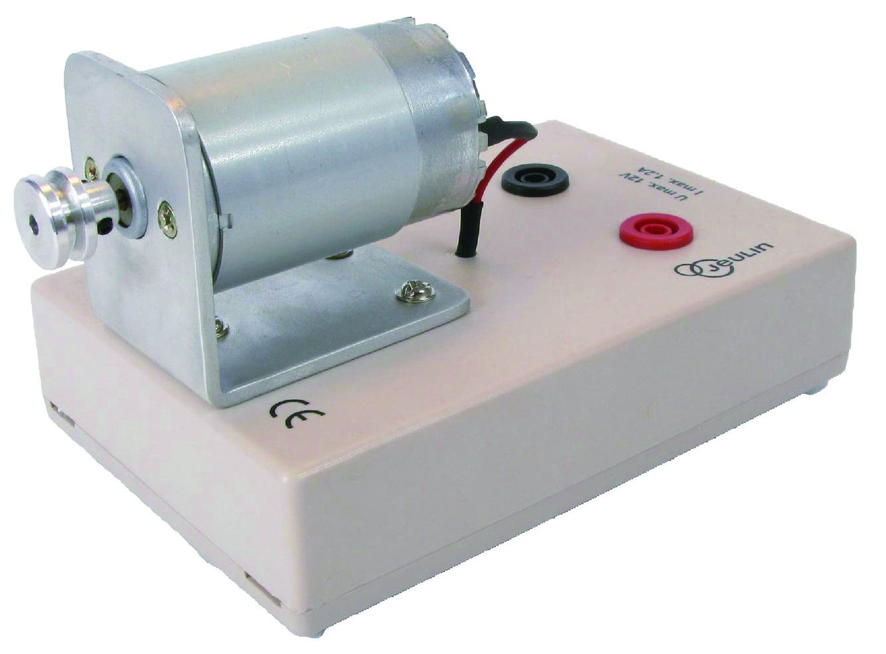
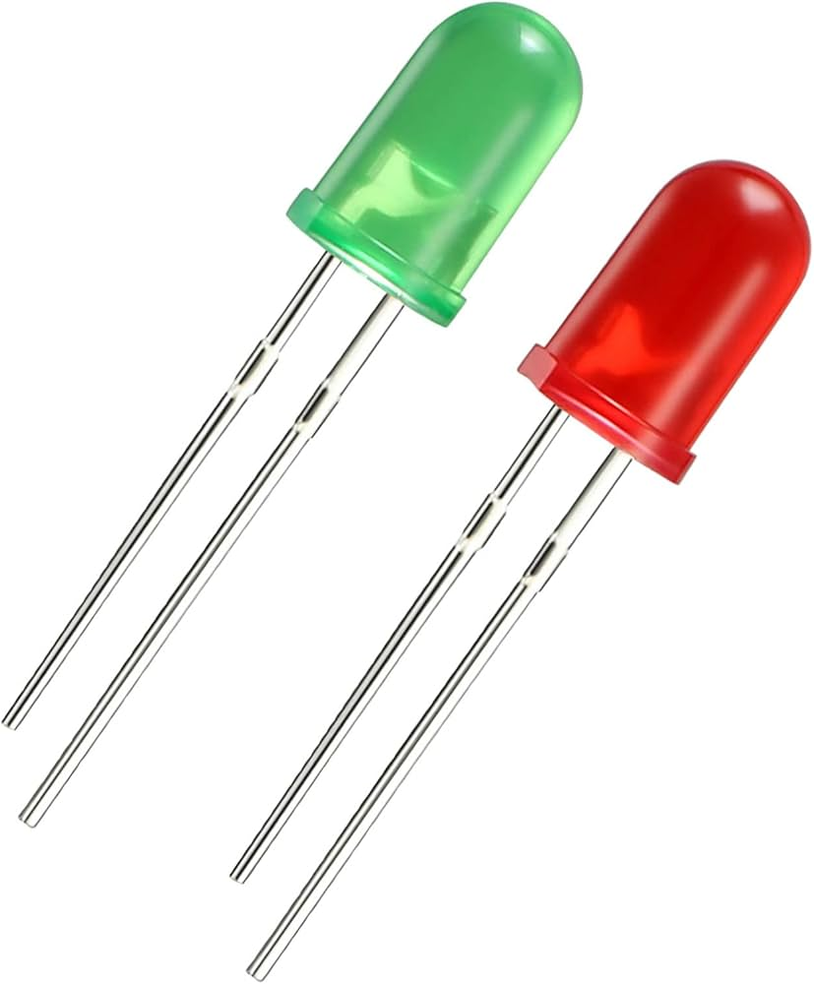


Matériel nécessaire
Matériel de l’enseignant
Matériel de l’élève
Piles – Lampes - Fils conducteurs
Interrupteurs – Moteur électrique - Diodes DEL

Slide 5
Repérage dans le chapitre
Représenter le schéma d’un circuit électrique en utilisant les symboles normalisés de dipôles.
Identifier, à partir du nombre de boucles, si un circuit électrique est monté en série ou en dérivation.
Déterminer, expérimentalement, les caractéristiques propres à chaque type de circuit électrique.

Slide 6
Orientations didactiques
Tâche à réussir
La tâche principale de cette séance repose sur:
L’identification si un circuit électrique est monté en série ou en dérivation, à partir du nombre de boucles.
Cette identification s’appuie d’abord sur le repérage et la désignation des dipôles du circuit électrique, puis sur l’analyse du nombre de boucles et de la disposition des fils.
Stratégie
Identifier les dipôles électriques et compter le nombre de fils.
Repérer les nœuds et les boucles du circuit.
Représenter les fils par un rectangle et placer les symboles normalisés des dipôles.
Verbaliser : nombre de boucles et trajet(s) du courant.
Comparer les schémas pour distinguer un montage en série d’un montage en dérivation.
Conceptions erronées
des élèves
Confondre nombre de dipôles et type de montage.
Penser qu’un circuit est en dérivation uniquement parce que les dipôles sont éloignés les uns des autres.
Se baser uniquement sur la disposition visuelle sans analyser les connexions réelles.
Ne pas distinguer clairement nœud, boucle et trajet du courant.

Slide 7
08 min
12 min
12 min
03 min

Slide 8
10 min

Slide 9

Bonjour! Prêts pour démarrer notre séance? Allons-y!

Slide 10

O
Le rituel
(2 min)

Slide 11

Voici une situation en classe. Que remarquez-vous ? Ce comportement est-il approprié ? Pourquoi ?
Que faudrait-il améliorer ou changer ?
Demander à 3 élèves au hasard en justifiant leurs réponses

Slide 12
  C’est un mauvais comportement. L’élève endommage la table.
Un élève qui endommage la table. Cela montre une absence totale de respect pour le matériel et les locaux mis à disposition de tous.

Slide 13

  Voici le bon comportement:
N'utiliser la table que pour son usage : C'est un support pour écrire, lire et poser son matériel. Ce n'est ni une feuille de brouillon, ni une œuvre d'art, ni un défouloir.

Slide 14
O
Réactivation des prérequis
(6 min)

Slide 15

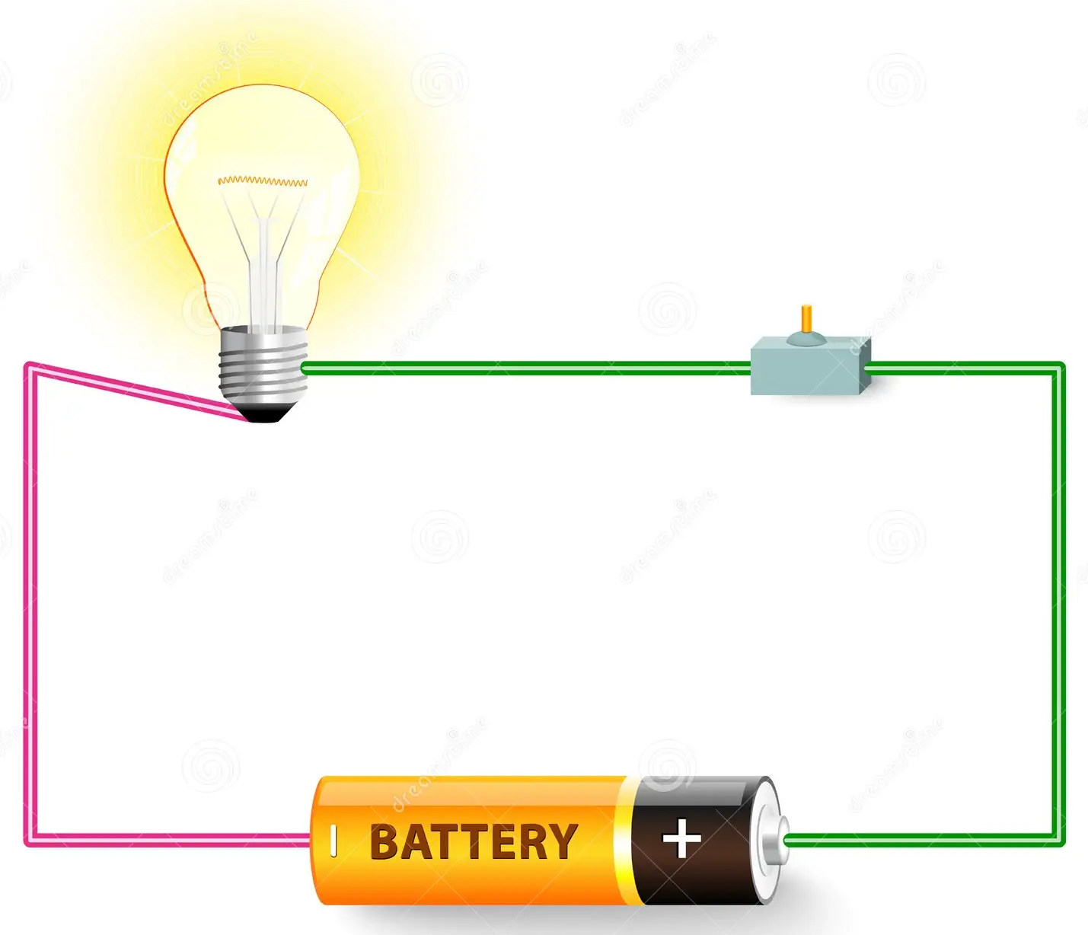
Choisir l’affirmation correcte.
Les élèves répondent sur leurs ardoises. L’enseignant·e reformule ou utilise l’alternance linguistique pour assurer la compréhension.
La figure ci-contre est une représentation utilisant des symboles normalisés.
A
Oui
B
Non

Slide 16


La réponse correcte est B : la figure schématise un circuit électrique simple.
L’enseignant·e demande aux élèves d’expliciter leur raisonnement.
La figure ci-contre est une représentation utilisant des symboles normalisés.
A
Oui
B
Non

Slide 17
Choisir l’affirmation correcte.
Les élèves répondent sur leurs ardoises. L’enseignant·e reformule ou utilise l’alternance linguistique pour assurer la compréhension.
Le symbole normalisé de la pile est:
A
B
C
-
+
+
-

Slide 18
La réponse correcte est C.
L’enseignant·e demande aux élèves d’expliciter leur raisonnement.
Le symbole normalisé de la pile est:
A
B
C
-
+
+
-

Slide 19
Choisir l’affirmation correcte.
Les élèves répondent sur leurs ardoises. L’enseignant·e reformule ou utilise l’alternance linguistique pour assurer la compréhension.
Le symbole normalisé de l’interrupteur fermé est:
A
B
C

Slide 20
La réponse correcte est B. « Dans C l’interrupteur est ouvert ».
L’enseignant·e demande aux élèves d’expliciter leur raisonnement.
Le symbole normalisé de l’interrupteur fermé est:
A
B
C

Slide 21
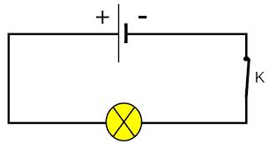
Choisir l’affirmation correcte.
Les élèves répondent sur leurs ardoises. L’enseignant·e reformule ou utilise l’alternance linguistique pour assurer la compréhension.
La figure ci-contre représente :
A
un circuit électrique.
B
un dipôle électrique.
C
une pile.

Slide 22
La réponse correcte est A.
L’enseignant·e demande aux élèves d’expliciter leur raisonnement.
La figure ci-contre représente :
A
un circuit électrique.
B
un dipôle électrique.
C
une pile.

Slide 23


O
Déclaration de l’objectif
(2 min)

Slide 24
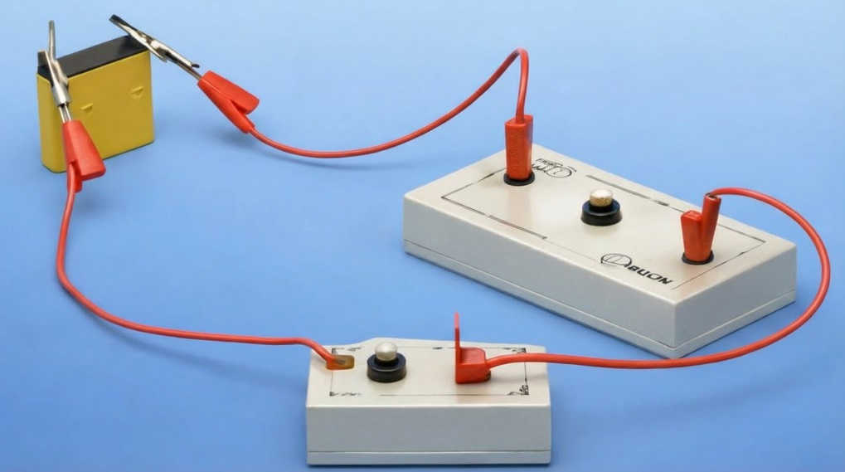

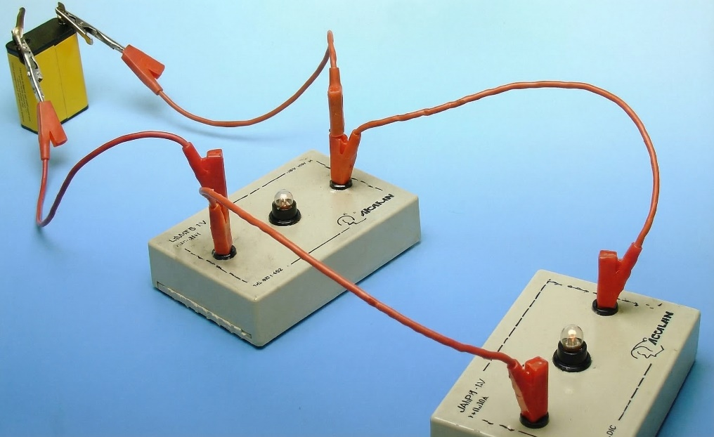
Avant d’aborder notre tâche d’aujourd’hui, je vous présente la situation suivante:
L’enseignant·e présente l’image ci-dessous et autres images illustratives du phénomène.
Les deux circuits fonctionnent, mais leur organisation n’est pas la même.
Comment peut-on déterminer le type de montage en série ou en dérivation ?

Slide 25
À la fin de cette séance, vous serez capable d’identifier, à partir du nombre de boucles, si un circuit électrique est monté en série ou en dérivation.
Bien expliquer la tâche en revenant à la situation déclenchante.
Identifier, à partir du nombre de boucles, si un circuit électrique est monté en série ou en dérivation.

Slide 26
O
Introduction
à la tâche

Slide 27
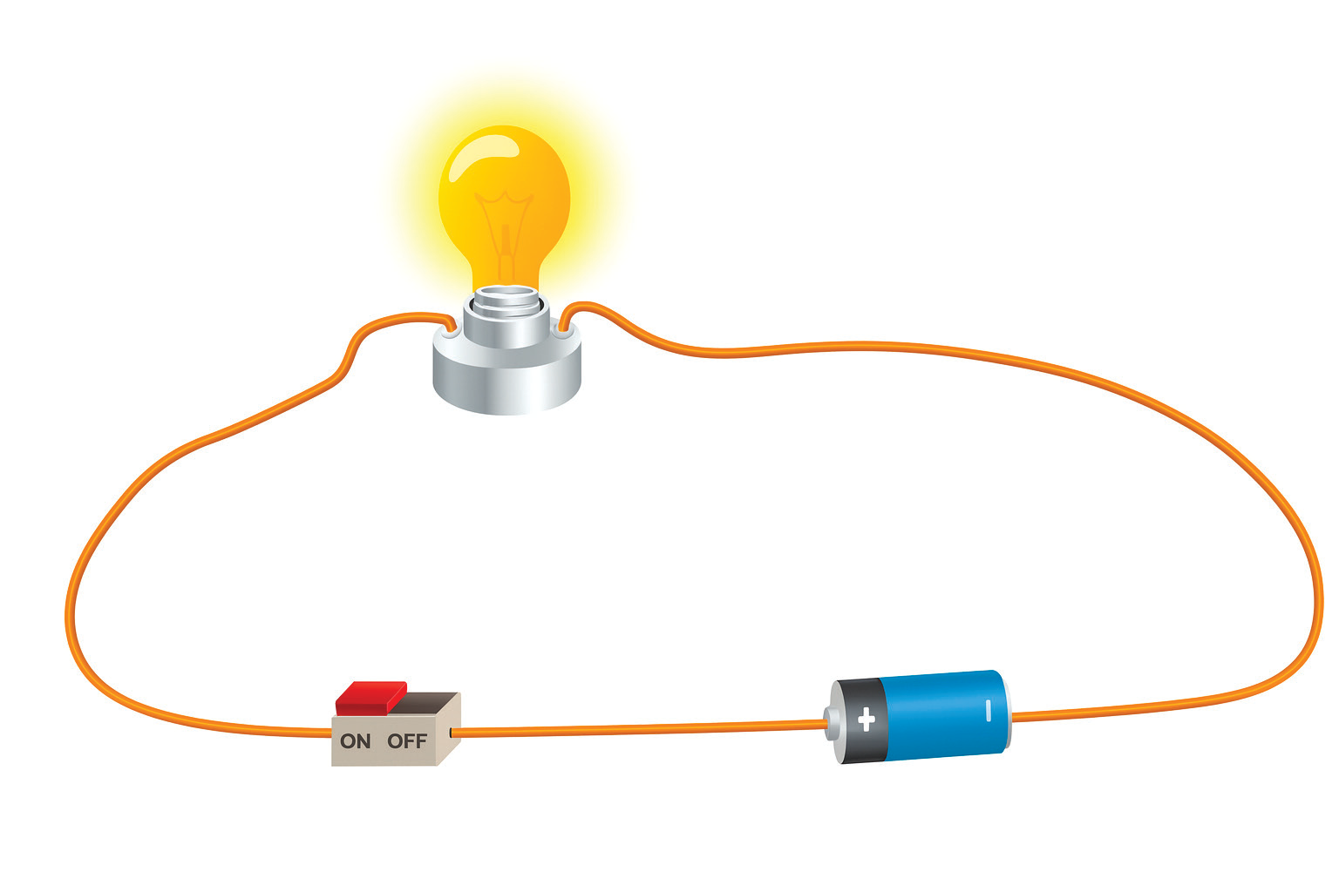
Avant de répondre à cette question, examinons cet exemple de circuit électrique.
L’enseignant.e peut expliquer davantage et répondre aux questions des élèves.
.

Slide 28
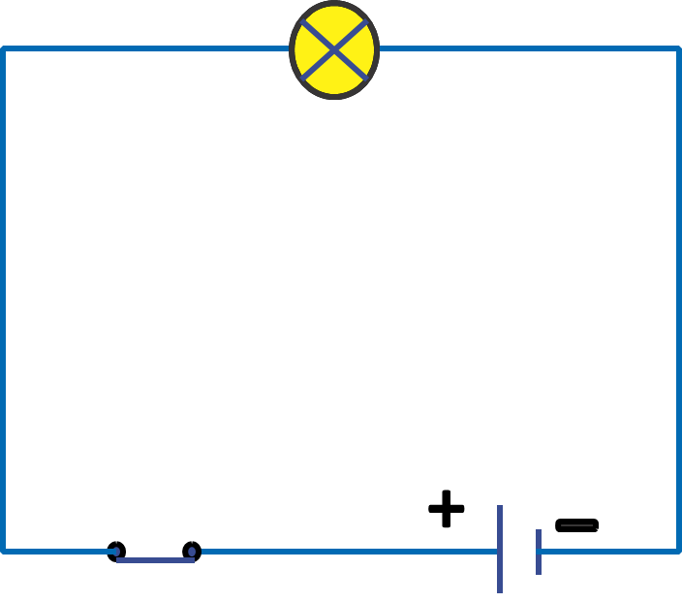
Ce circuit est représenté à l’aide des symboles normalisés des dipôles — générateur, lampe, interrupteur — ainsi que des trois fils conducteurs, comme suit :
L’enseignant.e peut expliquer davantage et répondre aux questions des élèves.
.

Slide 29
Ce circuit est constitué d’une seule boucle.
L’enseignant.e peut apporter des explications complémentaires et répondre aux questions des élèves. Il/elle peut également montrer le trajet formant la boucle, en précisant que le point de départ coïncide avec le point d’arrivée lorsqu’on suit le chemin du circuit.
Boucle de courant
+
Une boucle est un chemin fermé dans un circuit électrique.

Slide 30
Soyez attentifs. On caractérise le montage en série par une seule boucle.
L’enseignant.e peut apporter des explications complémentaires sur le montage en et répondre aux questions des élèves.
.
Boucle de courant
+
Un circuit électrique comportant une seule boucle est monté en série.

Slide 31
Soyez attentifs. On caractérise le montage en dérivation par deux boucles ou plus.
L’enseignant.e peut apporter des explications complémentaires sur le montage en dérivation et répondre aux questions des élèves.
.
Boucle 2 de courant
Boucle 1 de courant
+
Un circuit électrique comportant deux boucles est monté en dérivation.

Slide 33

M
Tâche principale

Slide 34

Voici notre tâche principale. Je vais vous montrer comment identifier, si un circuit électrique est monté en série ou en dérivation, à partir du nombre de boucles.
M
L’enseignant.e lit la consigne en précisant les données. Il explique ce qui est demandé. Il (elle) doit utiliser le matériel nécessaire.
Tâche principale
L’image ci-contre montre un circuit électrique.
Identifier le type du montage de ce circuit électrique.
Je dispose de l’image d’un circuit électrique.
On me demande d’identifier, à partir du nombre de boucles, le type de circuit électrique en série ou en dérivation.

Slide 35
Pour réaliser ma tâche, je suis les étapes suivantes :
L’enseignant guide les élèves dans l’observation du circuit et dans le repérage des boucles.
1
Je schématise le circuit électrique en indiquant les boucles qu’il contient
2
J’Identifie si le circuit électrique est monté en série ou en dérivation.

Slide 36
Je vais maintenant montrer les étapes à suivre pour réaliser la tâche. Je vais commencer par la première étape:
M
Il fait le lien avec la notion de boucle de courant et le type de montage
1. Schématiser le circuit électrique en indiquant les boucles qu’il contient.
2 lampes
L₂
4 fils
L₁
L₂
L₁
+
-
La pile
L’interrupteur

Slide 37
On commence par l’identification de dipôles électriques et le nombre de fils.
M
L’enseignant.e lit la consigne . Il explique ce qui est demandé. Il doit faire le lien avec le principe de propagation rectiligne de la lumière.
2. Identifier si le circuit électrique est monté en série ou en dérivation.
L₂
L₁
L₁
Boucle
Point de départ
Point d’arrivée
+
-
+
-
Circuit = un seul chemin
Comme le circuit électrique ne possède qu’une ........................, on dit qu’il est monté ....................
seule boucle
en série

Slide 38
En bilan, pour identifier, à partir du nombre de boucles, si un circuit électrique est monté en série ou en dérivation, on suit les étapes suivantes:
M
L’enseignant guide les élèves dans l’observation du circuit et dans le repérage des boucles.
1
J’ai schématisé le circuit électrique en indiquant les boucles qu’il contient
2
J’ai Identifié si le circuit électrique est monté en série ou en dérivation.

Slide 39
08 min

Slide 40
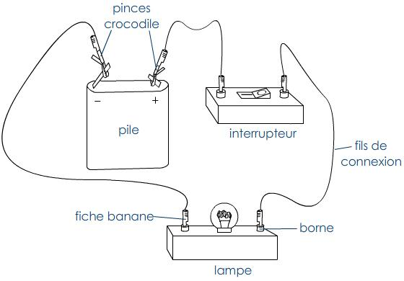
Fermez vos livrets, prenez vos ardoises et écrivez-y votre réponse. Choisissez la proposition correcte.
L'enseignant.e choisit au hasard deux élèves pour répondre oralement .
Pour identifier le type de ce circuit électrique, il faut:
A
compter le nombre de dipôles qu’il contient.
B
déterminer le nombre de boucles qu’il contient.
C
simplement le schématiser.

Slide 41
La bonne réponse est B : l’identification du type de ce circuit électrique se fait en déterminant le nombre de boucles qu’il comporte.
L'enseignant.e choisit au hasard deux élèves pour répondre oralement .
Pour identifier le type de ce circuit électrique, il faut:
A
compter le nombre de dipôles qu’il contient.
B
déterminer le nombre de boucles qu’il contient.
C
simplement le schématiser.

Slide 42
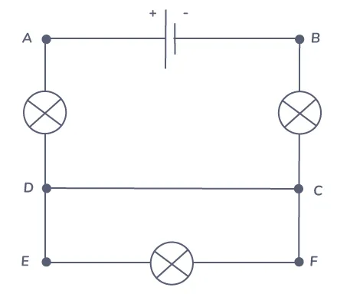
Fermez vos livrets, prenez vos ardoises et écrivez-y votre réponse. Choisissez la proposition correcte.
L'enseignant.e choisit au hasard deux élèves pour répondre oralement .
Adil a représenté une boucle dans le circuit électrique ci-dessous.
Cette représentation est-elle correcte ?
A
Oui
B
Non
Boucle de courant

Slide 43
La bonne réponse est Non : la boucle ne contient pas le générateur.
L'enseignant.e choisit au hasard deux élèves pour répondre oralement .
Adil a représenté une boucle dans le circuit électrique ci-dessous.
Cette représentation est-elle correcte ?
A
Oui
B
Non
Boucle de courant

Slide 44
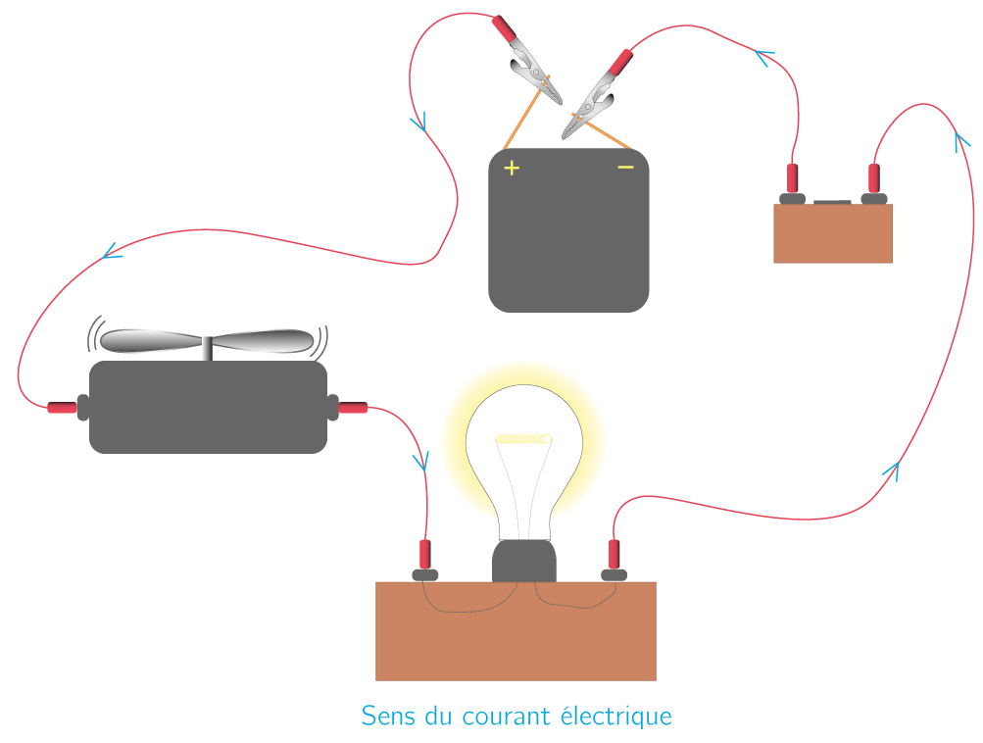
Choisissez la bonne réponse.
L'enseignant.e choisit au hasard deux élèves pour répondre oralement .
Le circuit électrique ci-contre comporte deux boucles.
Vrai
Faux

Slide 45
la bonne réponse est bien “Faux” : le circuit ne contient qu’une seule boucle.
L'enseignant.e choisit au hasard deux élèves pour répondre oralement .
Le circuit électrique ci-contre comporte deux boucles.
Vrai
Faux

Slide 46
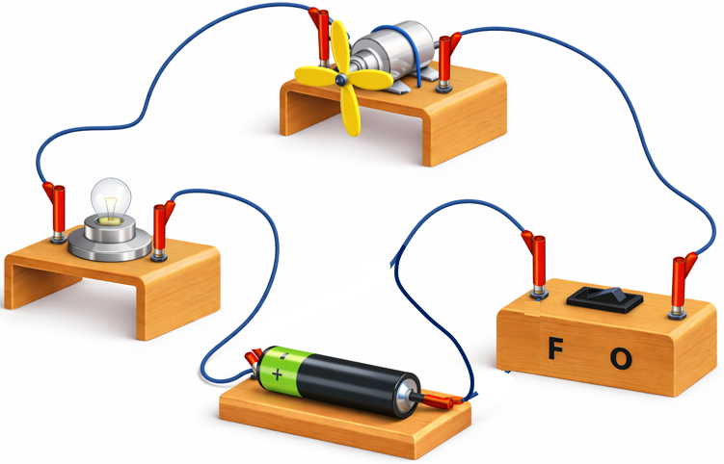
Choisissez la proposition correcte.
L'enseignant.e choisit au hasard deux élèves pour répondre oralement .
Le circuit électrique ci-dessous est monté:
A
en série.
B
en dérivation.

Slide 47
La bonne réponse est A : on observe une seule boucle.
L'enseignant.e choisit au hasard deux élèves pour répondre oralement . Il/Elle peut montrer aux élèves la boucle.
Le circuit électrique ci-dessous est monté:
A
en série.
B
en dérivation.

Slide 48
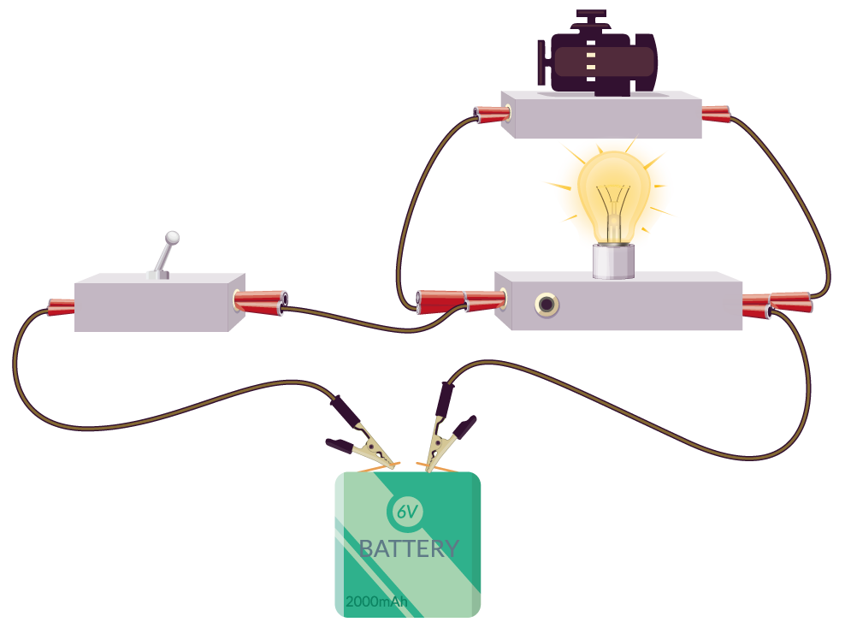
Choisissez la proposition correcte.
L'enseignant.e choisit au hasard deux élèves pour répondre oralement .
Le circuit électrique ci-dessous est monté:
A
en série.
B
en dérivation.

Slide 49
La bonne réponse est B : notamment on observe les deux boucles avec la pile.
L'enseignant.e choisit au hasard deux élèves pour répondre oralement . Il/Elle peut montrer aux élèves les deux boucles.
Le circuit électrique ci-dessous est monté:
A
en série.
B
en dérivation.

Slide 50
12 min

Slide 51
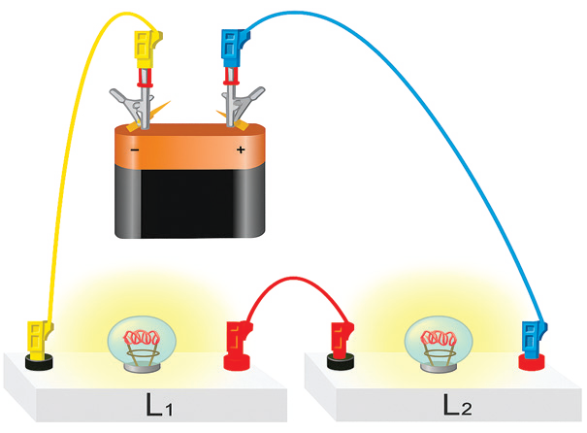
Maintenant, on va passer aux tâches à réaliser sur le livret. On commence par la tâche page 10 « Je m’entraine en binôme ». Travaillez individuellement, puis discutez de vos réponses en binômes.
L’enseignant·e accorde suffisamment de temps au travail individuel avant la discussion en binôme. Il circule pour contrôler et donner des indications en cas de blocage.
1
L’image ci-contre montre un circuit électrique.
Identifier le type du montage de ce circuit électrique.
1.Schématiser le circuit électrique en indiquant les boucles qu’il contient.
2.Identifier si le circuit électrique est monté en série ou en dérivation.
Comme le circuit électrique contient ..................................., alors il est monté ...............................

Slide 52
On corrige la première question.
L’enseignant·e désigne des représentants de quelques binômes pour répondre et verbaliser le raisonnement avant d’afficher la réponse correcte.
1
L’image ci-contre montre un circuit électrique.
Identifier le type du montage de ce circuit électrique.
1.Schématiser le circuit électrique en indiquant les boucles qu’il contient.
+
-
Boucle de courant
2.Identifier si le circuit électrique est monté en série ou en dérivation.
Comme le circuit électrique contient ..................................., alors il est monté ...............................

Slide 53
On corrige la deuxième question.
L’enseignant·e accorde suffisamment de temps au travail individuel avant la discussion en binôme. Il circule pour contrôler et donner des indications en cas de blocage.
1
L’image ci-contre montre un circuit électrique.
Identifier le type du montage de ce circuit électrique.
1.Schématiser le circuit électrique en indiquant les boucles qu’il contient.
+
-
Boucle de courant
2.Identifier si le circuit électrique est monté en série ou en dérivation.
une seul boucle
Comme le circuit électrique contient ..................................., alors il est monté ...............................
en série

Slide 54
12 min

Slide 55


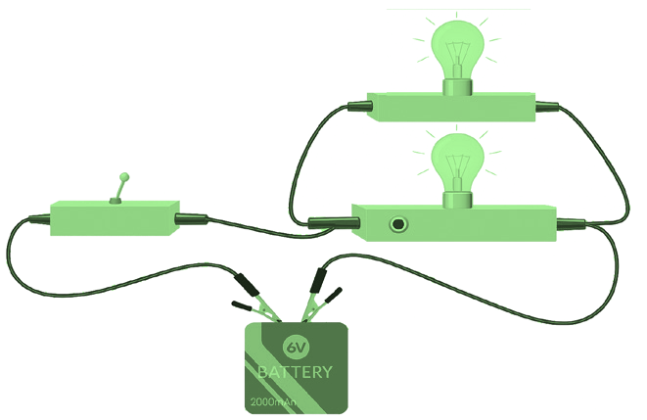
Maintenant c’est le moment de travailler tout seul. Prenez vos livrets page 10 et répondez individuellement aux questions de l’exercice 2.
L’enseignant·e circule dans la classe pour repérer les élèves en difficulté .
2
L’image ci-contre montre un circuit électrique.
Identifier le type du montage de ce circuit électrique.
1.Schématiser le circuit électrique en indiquant les boucles qu’il contient.
2.Identifier si le circuit électrique est monté en série ou en dérivation.
Comme le circuit électrique contient ..................................., alors il est monté ...............................

Slide 56

Le temps est terminé. Corrigeons ensemble l’exercice.
L’enseignant·e fait participer les élèves à la correction en leur demandant de présenter leurs réponses et de les justifier.
Temps Écoulé

Slide 57
A vous! Montrez-moi comment vous avez résolu cet exercice…
PA
L’enseignant·e circule dans la classe pour repérer les élèves en difficulté .
2
L’image ci-contre montre un circuit électrique.
Identifier le type du montage de ce circuit électrique.
1.Schématiser le circuit électrique en indiquant les boucles qu’il contient.
+
-
Boucle 1
Boucle 2
2.Identifier si le circuit électrique est monté en série ou en dérivation.
Comme le circuit électrique contient ..................................., alors il est monté ...............................
deux boucles
en dérivation.

Slide 59

Qui peut me dire ce que nous avons appris aujourd’hui?

Slide 60
Effectivement, nous avons donc appris à identifier, à partir du nombre de boucles, si un circuit électrique est monté en série ou en dérivation.
L’enseignant.e donne un rappel de la séance.
Identifier, à partir du nombre de boucles, si un circuit électrique est monté en série ou en dérivation.

Slide 61
Qui peut me rappeler les étapes à suivre pour résoudre la tâche?
Pour identifier, à partir du nombre de boucles, si le circuit électrique est monté en série ou en dérivation, je suis les étapes suivantes:
L’enseignant.e sollicite la participation des élèves afin de rappeler les étapes permettant d’identifier le type de circuit électrique.
Schématiser le circuit électrique en indiquant les boucles qu’il contient.
Identifier si le circuit électrique est monté en série ou en dérivation.

Slide 62
On termine par la carte lexicale de la séance. Retenez-le!
MA CARTE LEXICALE
Verbes de consigne
Termes thématiques
Représenter
Identifier
Monter
Circuit électrique
Boucle
Montage en série
Montage en dérivation
Ma tâche
Identifier, à partir du nombre de boucles, si un circuit électrique est monté en série ou en dérivation.
Structure pour répondre
Comme le circuit électrique contient ................................, alors il est monté ...............................

Slide 63
Bravo à tous ! Révisez dans le livret ce qu’on a vu aujourd'hui et faire l’exercice et le défi suivants:
L’enseignant.e incite les élèves à faire l’exercice à la maison et clore la séance.
Exercices 2 de la page 13
Défi 3 de la page 15

Slide 64

A la prochaine séance!

